Slide 1
PRODUCT DESIGNER
biography

Slide 2
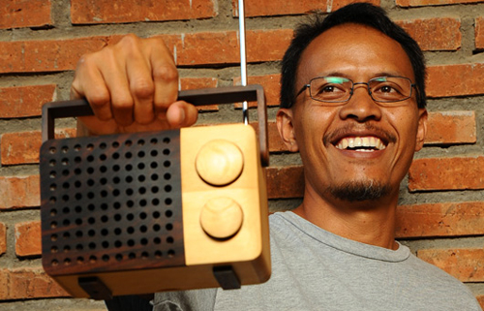
Singgih Kartono
Nama:
Singgih Susilo Kartono
Usia:
40an
Asal:
Temanggung, Jawa Tengah,
Indonesia
Pendidikan:
Seni Rupa ITB
Merek Produk:
Magno & Sepedagi

Slide 3
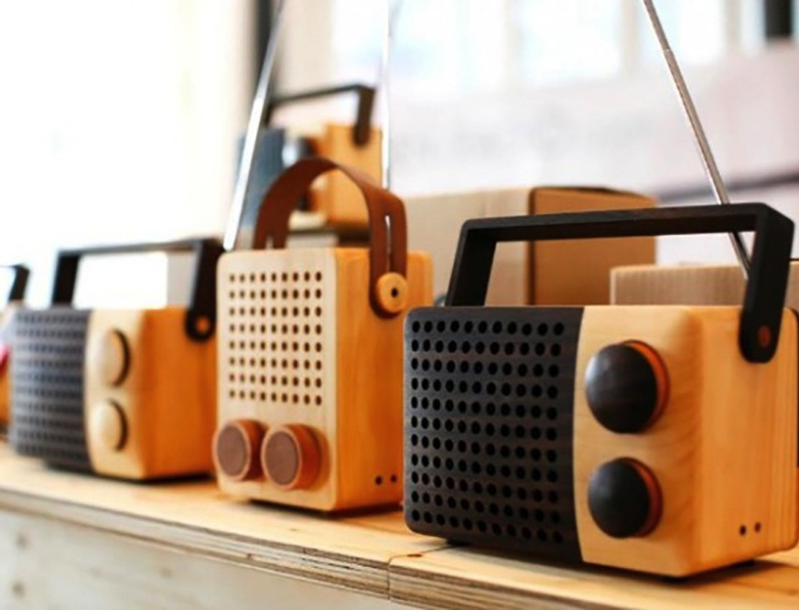
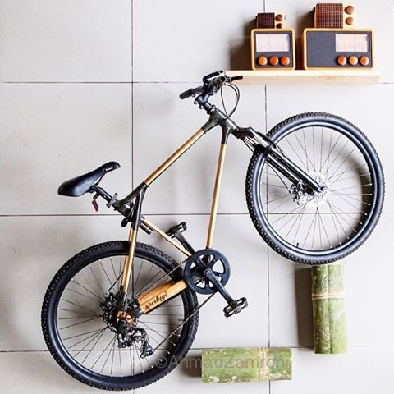
Singgih Kartono

Slide 4
Singgih Kartono
Visi & Misi
Menciptakan produk fungsional dari bahan-bahan ramah lingkungan yang bisa di daur ulang dan mudah didapat
Memberdayakan penduduk setempat untuk bekerja agar dapat memperbaiki ekonomi dan kesejahteraan masyarakat.
Konsep Design
- Klasik, Sederhana & Esensial
Penghargaan
Seattle Design Award 1997
Good Design Award, Japan 2008
Nominasi Grand Awards untuk Desain for Asia Award, Hongkong
Brit Insurance Design Award 2009
Inspirasi Design
Design Jepang & Skandinavia
Designer Favorite
Vicktor Papenek

Slide 5
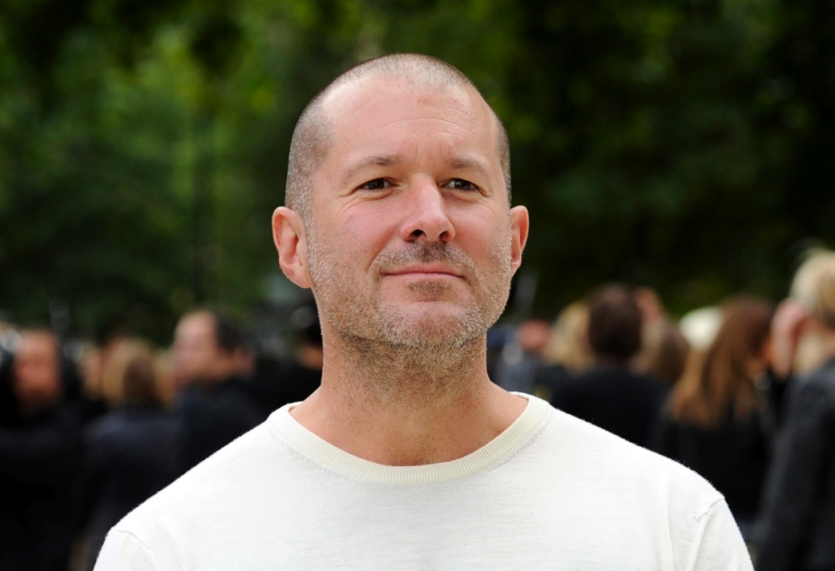
Jonathan Ive
Nama:
Sir Jonathan Paul Ive
Usia:
50an
Asal:
London, Inggris
Pendidikan:
Industrial Design,
Newcastle Polytechnic
Merek Produk:
Apple

Slide 6
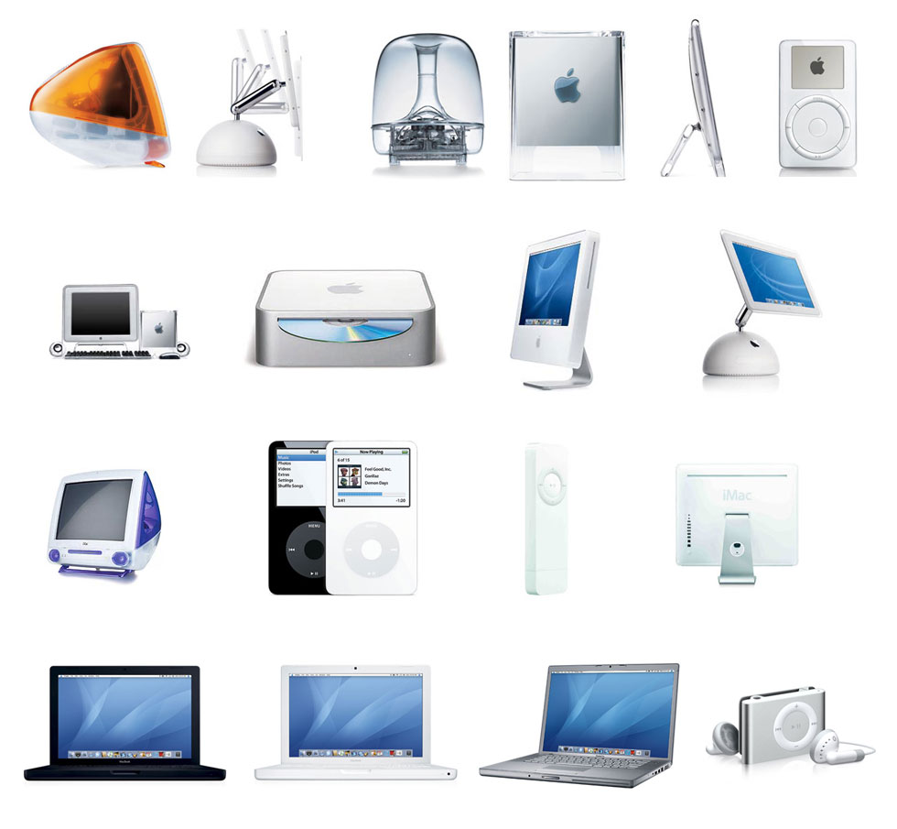
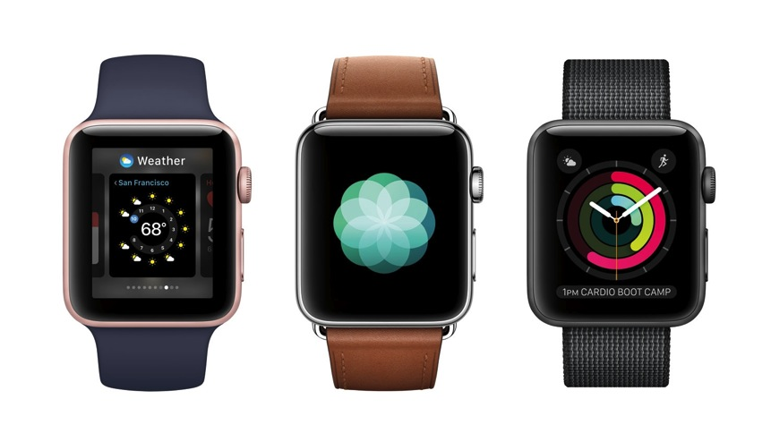
Jonathan Ive

Slide 7
JONTHAN IVE
Visi & Misi
Membuat Design Ergonomis yang disukai Banyak Orang
Menjadi trend setter dan selalu membuat terobosan design terbaru
Konsep Design
- Elegant Minimalis & Futuristik
Inspirasi Design
Design Masa Depan
Designer Favorite
Michael Ive (Ayah)
Penghargaan
MIT Technology Review TR100 one of the top 100 innovators in the world under age 35 1999
Design Museum's Designer of the Year Award 2003
RSA Benjamin Franklin Medal 2004
Dll

Slide 8
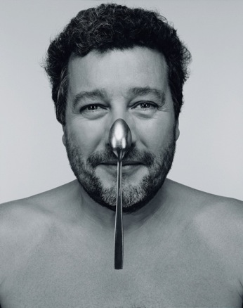
PHILIPPE STARCK “the brain is our prettiest organ”
“Subversive, ethical, ecological, political, humorous…. This is how I see my duty as a designer”

Slide 9
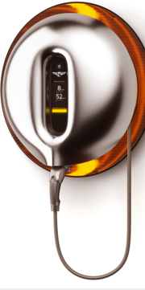
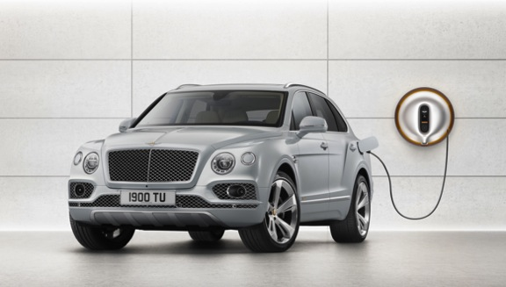
Bentley x Starck Power Dock

Slide 10
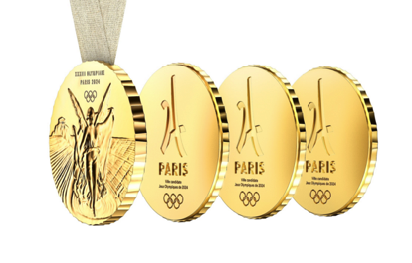
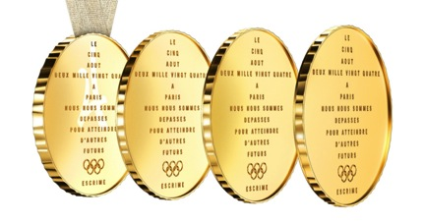
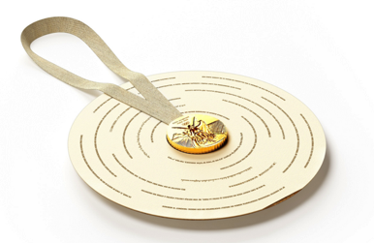
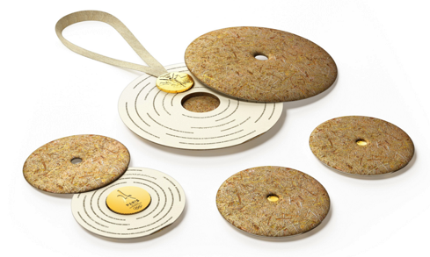
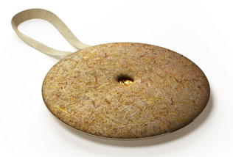

Slide 11
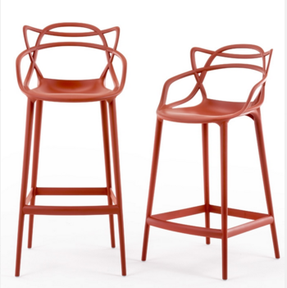
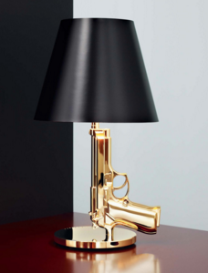
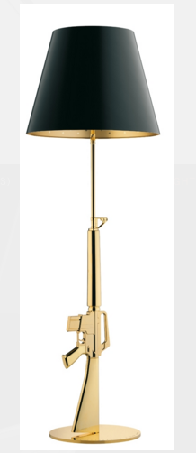
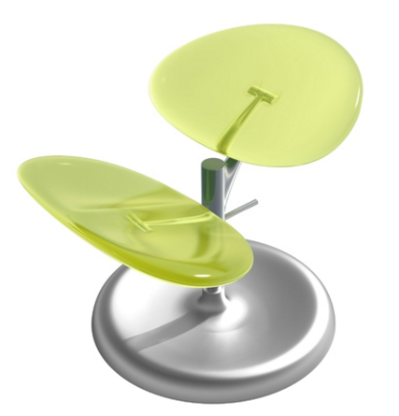

Slide 12
